Slide 1

INICIO

Slide 2


EXPOSITOR: CONSULTOR : DANIEL FERNANDO LOZA SANTA CRUZ
Correos:
dlozas2016@gmail.com
dlozas2011@hotmail.com
lozadaniel2020@gmail.com
Canal de YouTube:
https://www.youtube.com/@daniellozasantacruz

Slide 3



Logro de la Unidad
Importancia
Al finalizar la unidad, el estudiante es capaz de realizar la búsqueda del alumno, por sus datos e imprimirlos hacia los objetos de salida.
Utiliza una búsqueda de datos, para imprimirlos en los componentes visuales.

Slide 4

Sesión 5
IMPRIMIR LOS DATOS DEL ALUMNO SELECCIONADO
EVENTO DE UN JCOMBOBOX

Slide 5
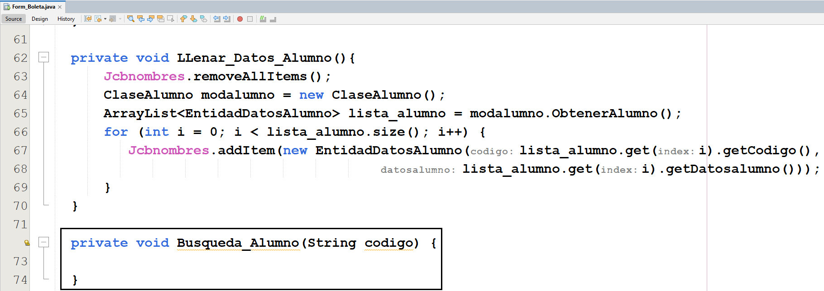
IMPRIMIR LOS DATOS DEL ALUMNO SELECCIONADO
Implementa un método: Busqueda_Alumno(String codigo), que se encarga de buscar información de un alumno por medio de su código.

Slide 6
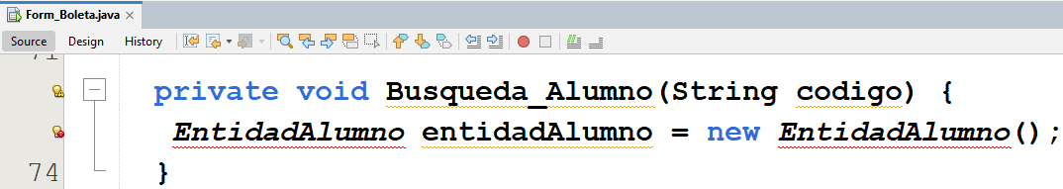
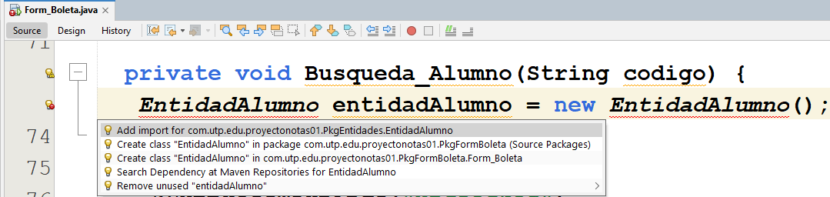
Se crea un nuevo objeto de la clase EntidadAlumno, que es una clase que representa los datos de un alumno, con sus atributos como: codigo, apellidos y nombres.
Este objeto se utilizará para almacenar los datos del alumno encontrado en la búsqueda.
Clic en el icono
Clic en la primera opción

Slide 7
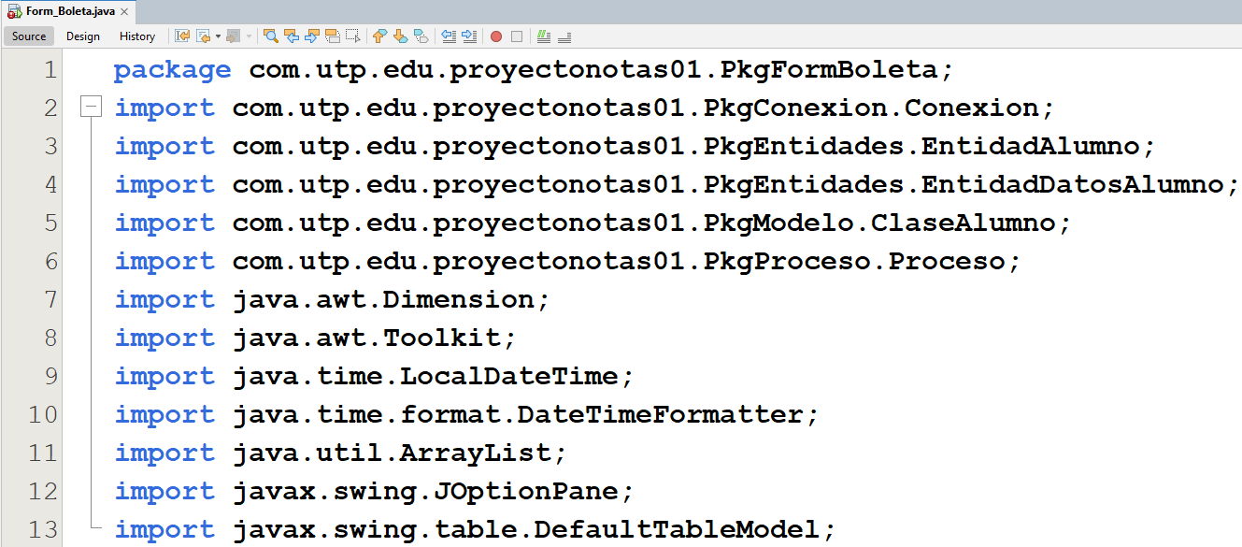
Clase EntidadAlumno, importado

Slide 8
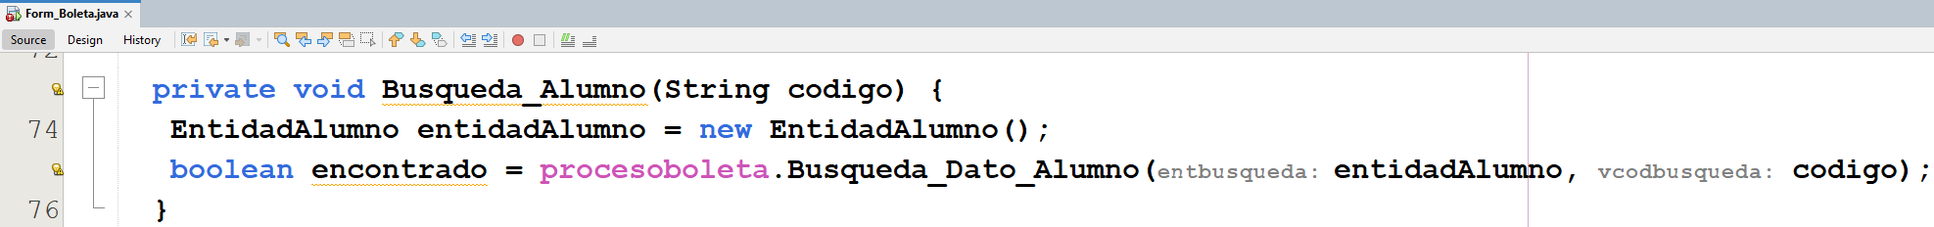
Se llama al método: Busqueda_Dato_Alumno(), de la clase procesoboleta, para buscar el alumno con el código especificado.
El método recibe como argumento el objeto: entidadAlumno, para almacenar los datos encontrados y el codigo del alumno que se está buscando.
El método debe realizar la búsqueda en la base de datos y devolver un valor booleano que indique si se encontró o no el alumno.

Slide 9
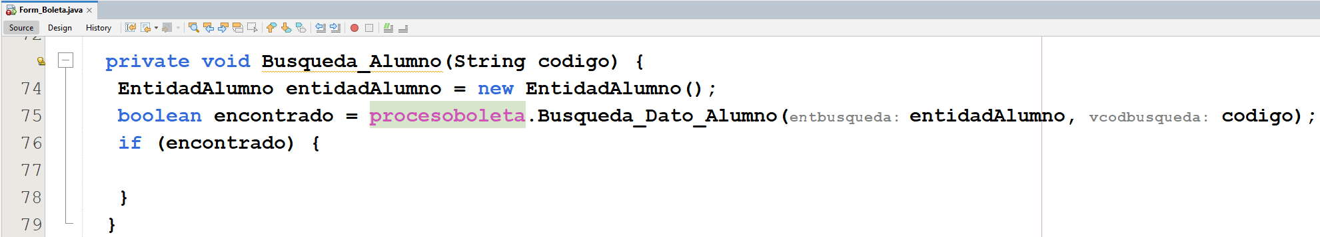
Se verifica si el alumno fue encontrado, es decir, si la variable encontrado es true.

Slide 10
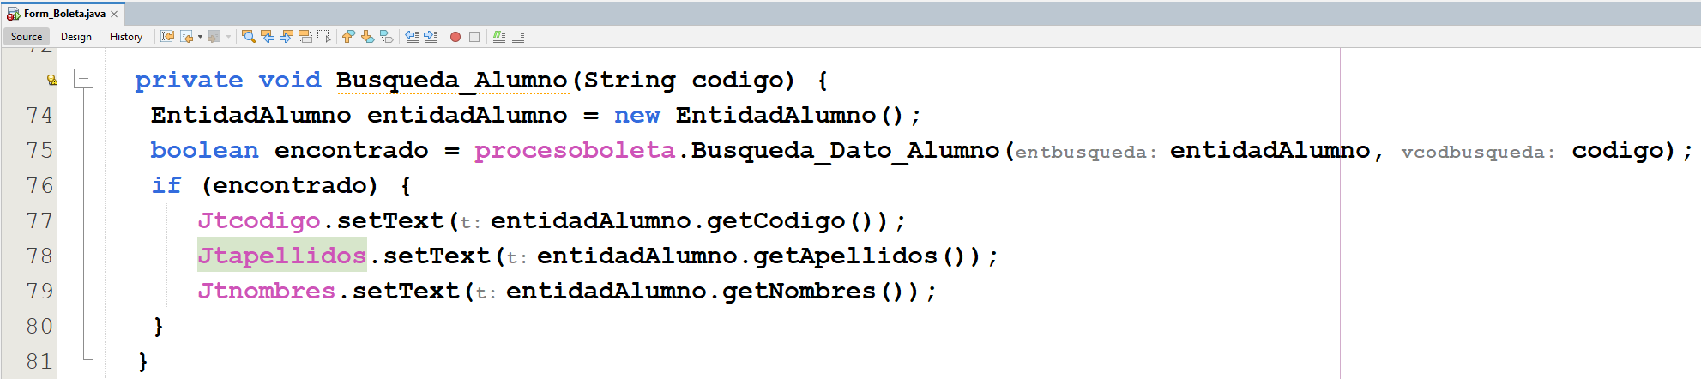
Si el alumno fue encontrado, se imprimen los datos del alumno en los cuadros de texto: Jtcodigo, Jtapellidos y Jtnombres.
entidadAlumno.getCodigo(), obtiene el código del alumno y lo establece en el cuadro de texto Jtcodigo.
Jtapealu.setText(entidadAlumno.getApellidos()); Se obtienen y establecen los apellidos del alumno en el cuadro de texto Jtapellidos.
Jtnomalu.setText(entidadAlumno.getNombres()); Se obtienen y establecen los nombres del alumno en el cuadro de texto Jtnombres.

Slide 11
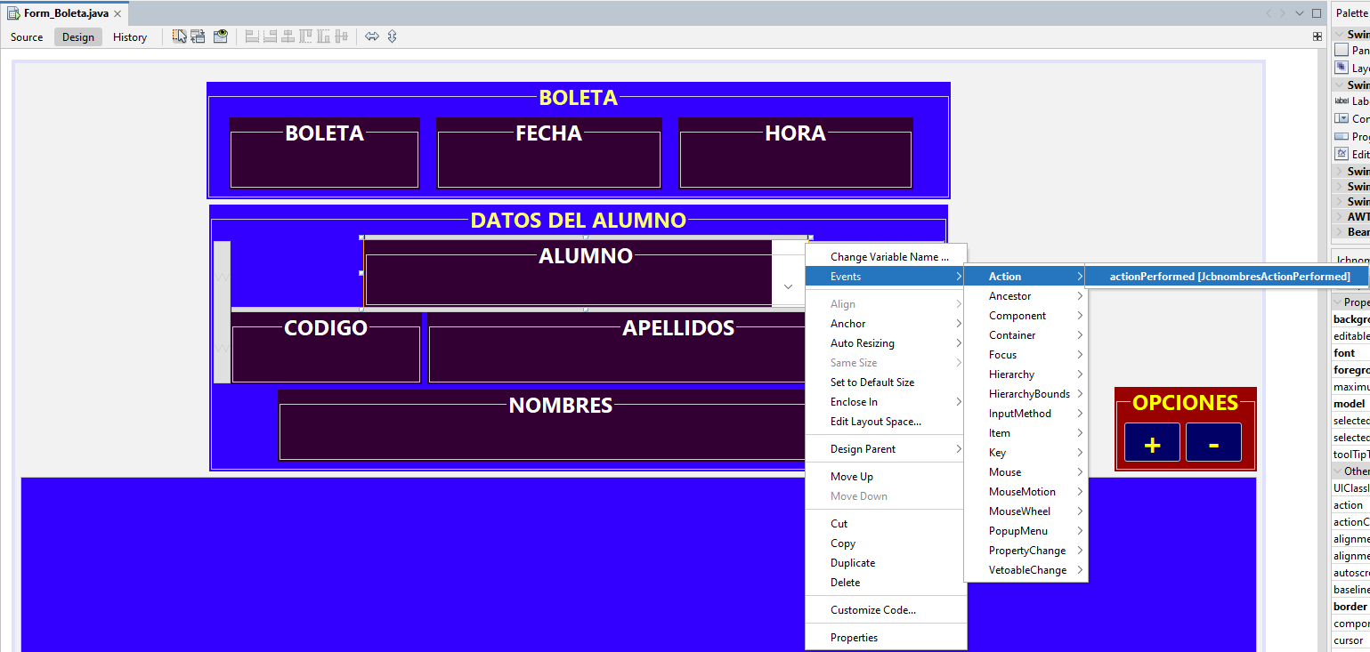
EVENTO DE UN JCOMBOBOX
Clic en la ficha: Design
Clic en la opción: Action
Clic derecho en el JComboBox
Clic en la opción: Events
Clic en la opción: actionPerformed

Slide 12
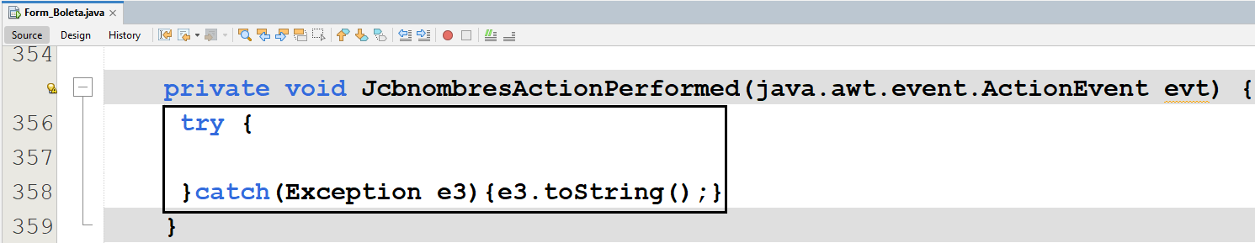
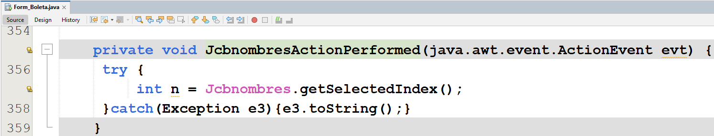
Se utiliza el bloque try..catch
Se obtiene el índice del elemento seleccionado en el cuadro de lista desplegable: Jcbnombres.
El índice se almacena en la variable n.

Slide 13
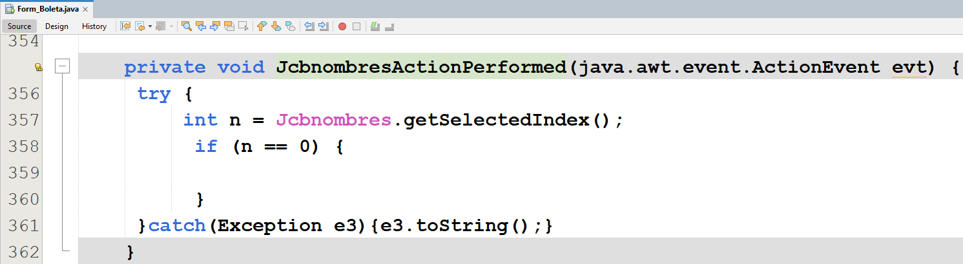
Se verifica si el índice seleccionado es 0, lo que indica que se ha seleccionado el primer elemento del cuadro de lista.

Slide 14
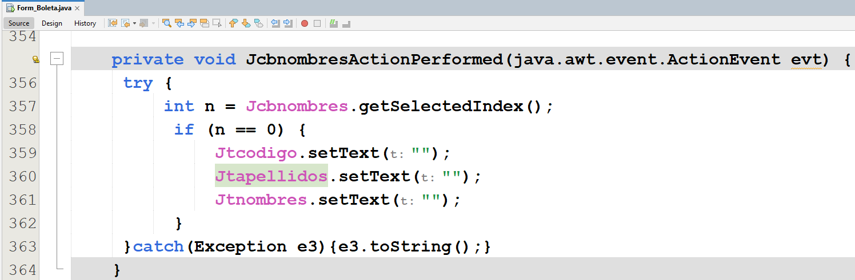
Si el índice seleccionado es 0 (es decir, no se ha seleccionado un alumno válido), se establecen los cuadros de textos: Jtcodigo, Jtapellidos y Jtnombres en blanco, lo que borrará cualquier información previamente mostrada.

Slide 15
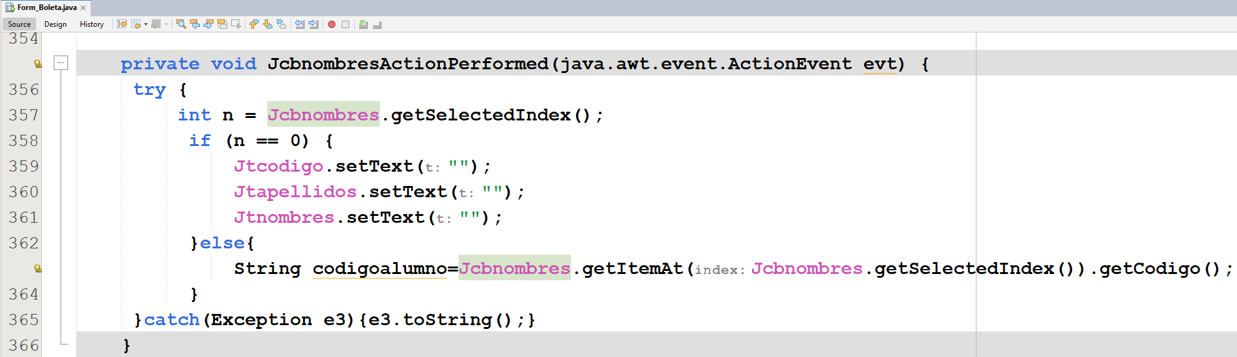
Se obtiene el objeto EntidadDatosAlumno, del elemento seleccionado en el cuadro de lista desplegable utilizando Jcbcodalu.getItemAt().
Luego, se obtiene el código del alumno (codigo), de ese objeto y se almacena en la variable: codigoalumno.

Slide 16
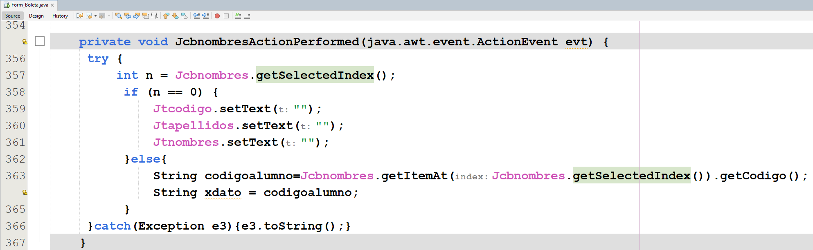
Se almacena el código del alumno en la variable: xdato.

Slide 17
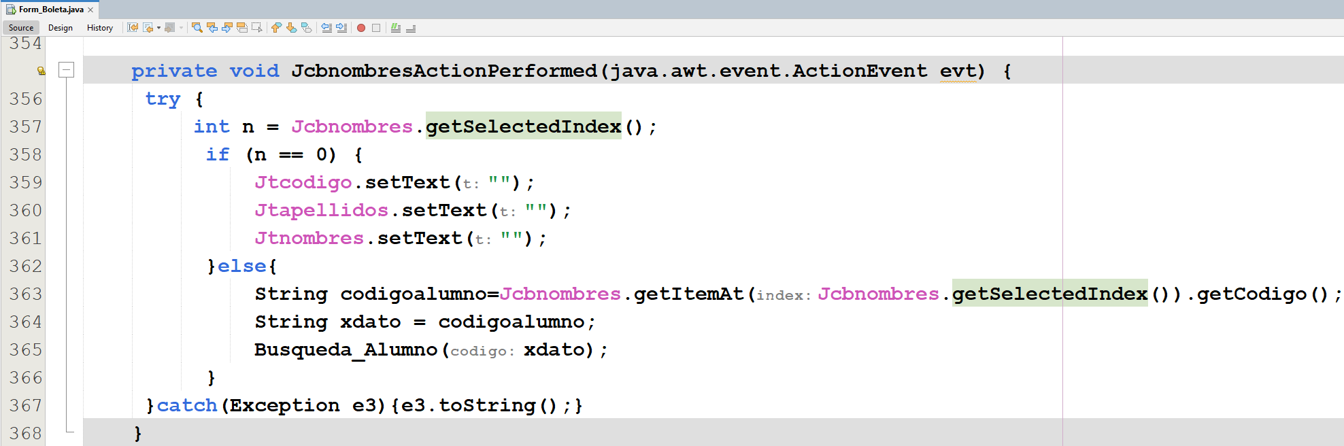
Se llama al método Busqueda_Alumno(xdato), en función del código del alumno: xdato proporcionado como argumento.

Slide 18
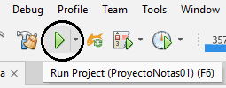
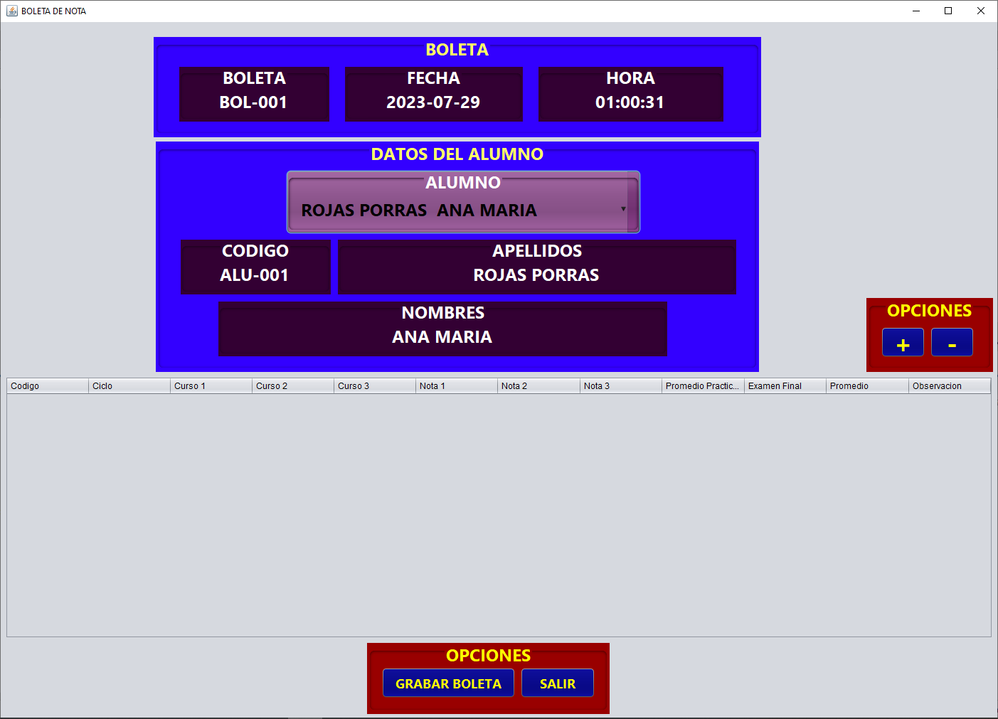
Clic en el icono: Run Project

Slide 19


Slide 20


Slide 21
CIERRE

Slide 22

CIERRE
¿Qué aprendí en esta sesión de aprendizaje?
¿Cuál es el método para realizar la búsqueda de datos de un alumno?
¿Cuál es el proceso para buscar los datos de un alumno?
Notes:
Un arreglo es un conjunto de variables del mismo tipo, que son agrupadas bajo un único
identificador. Cada una de las variables o elementos del arreglo se referencia mediante
un índice que representa la posición del mismo dentro del arreglo.
Un arreglo se utiliza para procesar variables dentro de una observación del paso de
datos. Se usan para realizar cálculos o comparaciones repetitivos sobre variables que se
procesaran o manipularan de forma similar

Slide 23


